Slide 1
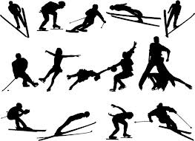
Зимние виды спорта
Корнилов А.В.
МБОУ СОШ № 11 Александровского района

Slide 2
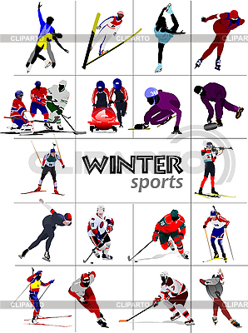
Зимние виды спорта вот уже более 100 лет собирают десятки тысяч болельщиков. Хоккей и фигурное катание не менее популярны, чем футбол или плавание. И даже, на первый взгляд, курьезный керлинг становится массовым среди Россиян.

Slide 3
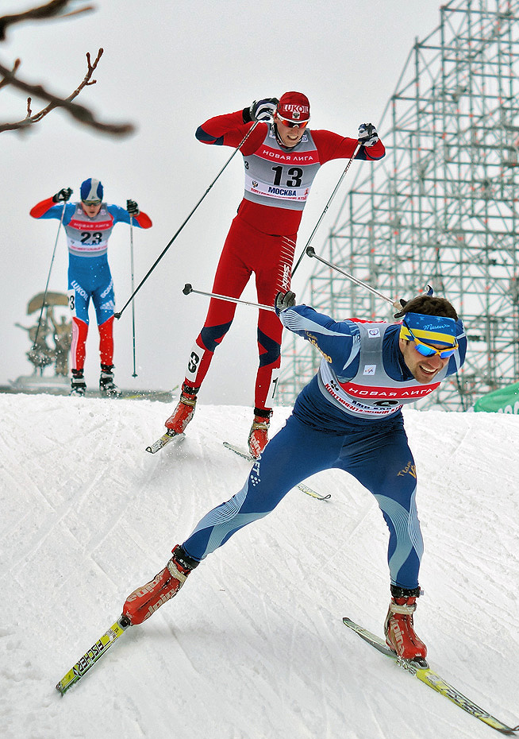
Лыжные гонки одна из первых дисциплин вошедшая в программу Олимпийских игр. И в тоже время это любимое зимнее занятие для многих людей, которые не занимаются спортом профессионально. Ежегодно в разных точках нашей страны проводится массовые соревнования по лыжным гонкам. В них принимают участие все желающие любого возраста.

Slide 4
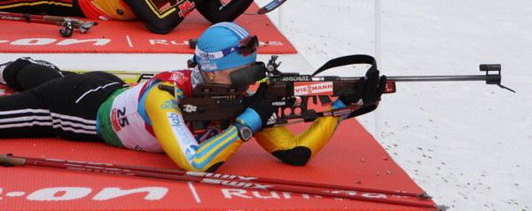
Если за спиной у лыжника появляется винтовка, то гонка преследования превращается в биатлон. Холодный ветер, различное состояние снега, сложность трассы – ничего не должно помешать спортсмену метко поразить несколько мишеней на определенном этапе дистанции.

Slide 5
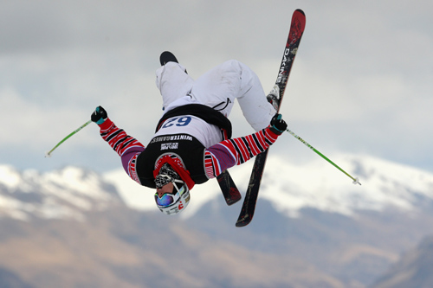
Фристайл – экстремальное, захватывающее зрелище. Акробаты на лыжах впервые выступили с Олимпийской программой в 1992 году. И с этого времени завоевали сердца миллионов болельщиков во всем мире.

Slide 6
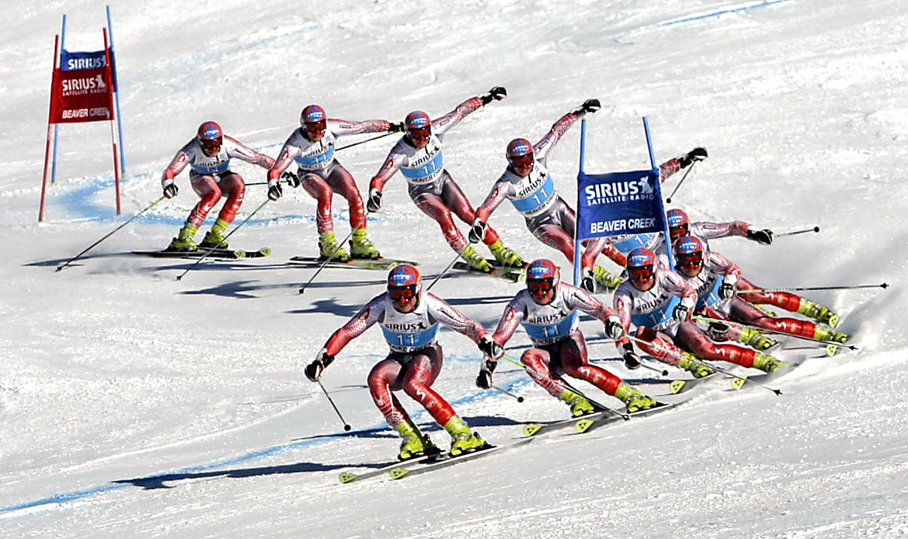
Экстрим среди сугробов не ограничивается фристайлом. Не меньше рискуют спортсмены на горнолыжных спусках. До 120 км/ч развивает скорость спортсмен. Для слалома, супер-слалома, слалома-гиганта и супер-гиганта различаются длина дистанции, количество ворот, расстояние и наличие флажков.

Slide 7
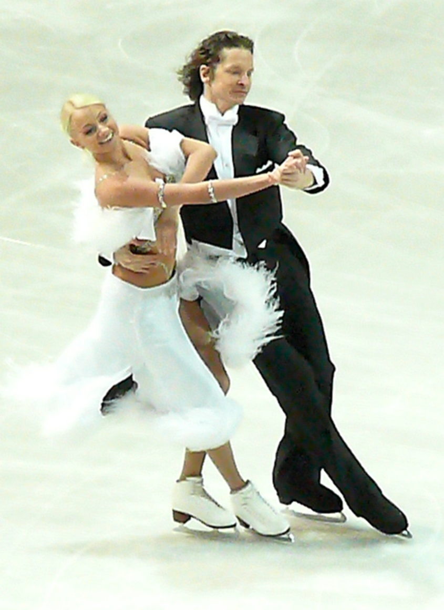
Вряд ли спортивные трансляции можно представить без репортажей о фигурном катании. Танцы на льду завораживающе красивы.
Одиночное это катание или парное, Российские фигуристы десятилетиями занимают первые места на чемпионатах мира и Европы.

Slide 8
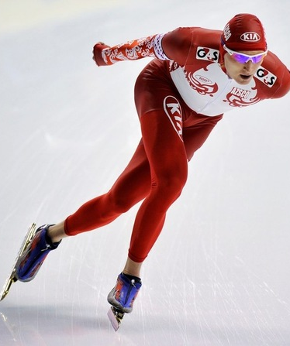
О скоростном беге на коньках или конькобежном спорте впервые заговорили после рекордного прохождения мистером Лэмбом на соревнованиях в Лондоне 15 миль за 46 минут. Современные правила предписывают прохождение 4 дистанций. Только по сумме времени определяется победитель.

Slide 9
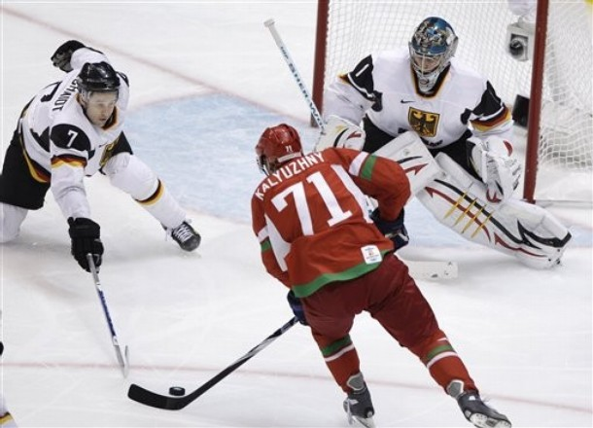
Хоккей с шайбой в Россию пришел в первой половине 20-го века. Но только в 70-х годах весь мир заговорил о нашей отечественной сборной. Кризис 90-х коснулся многих профессиональных сфер в России. Не обошел он и хоккей. Многие отечественные звезды стали участниками команд Канады и Америки. Но спустя десятилетие русский хоккей вернул себе былую славу.

Slide 10
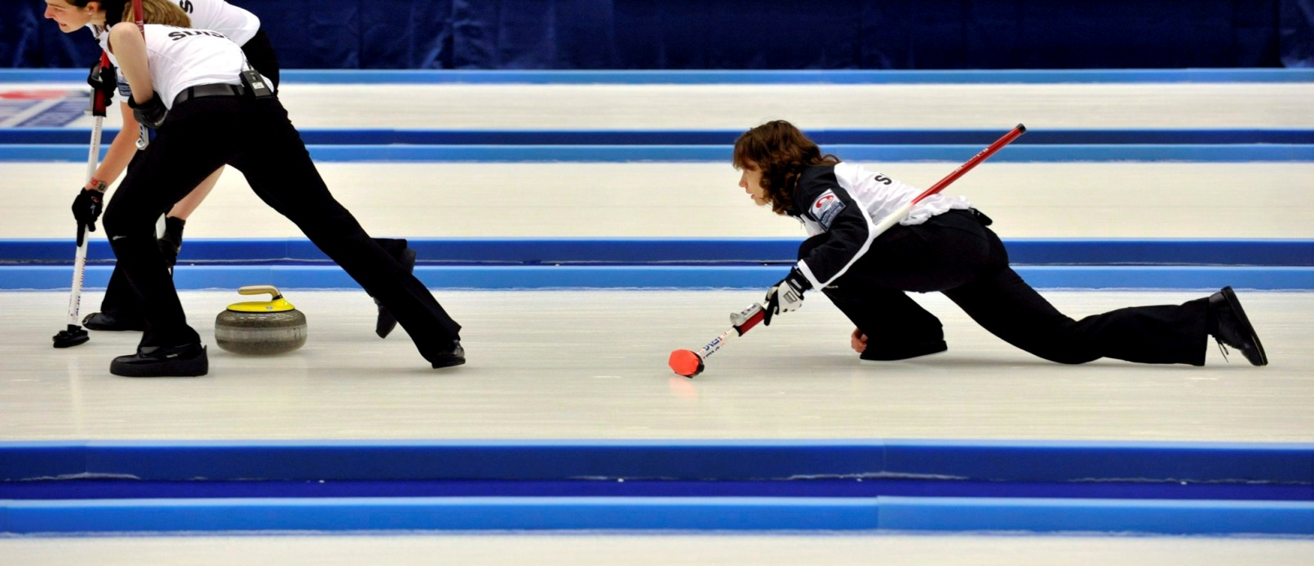
Керлинг относится к играм командным. Правила заключаются в попадании специальных снарядов в «дом». Для того чтобы камни скользили в нужном направлении, игроки щетками трут лед. Изначально кажущаяся простота заканчивается для неопытных любителей болью в спине и руках.

Slide 11
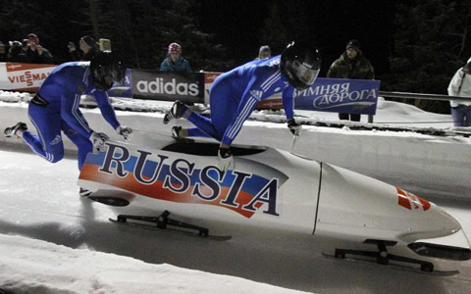
Бобслей – скоростной спуск по ледяному желобу в санях, которые называют бобами. Их разрабатывают под двух или четырех спортсменов. Родина бобслея Швейцария. На олимпийских играх 2-ки и 4-ки впервые были представлены в 1924 году.

Slide 12
Спасибо за внимание!

